Slide 1
ARCHIMATE VÀ XÂY DỰNG HỆ THỐNG QUẢN LÝ TRƯỜNG TRUNG HỌC PHỔ THÔNG
GVHD : Nguyễn Đức Công Song GVPB : Nguyễn Thanh Phước
Sinh viên thực hiện :
Nguyễn Duy Chinh
Nguyễn Hải Đăng
Nguyễn Tấn Mơ
Lê Hữu Tài

Slide 2
Nội dung
Giới thiệu Enterprise Architecture
Ngôn ngữ ArchiMate
Bài toán áp dụng

Slide 3
Giới thiệu Enterprise Architecture
Kiến trúc Enterprise là gì?
Tại sao phải có kiến trúc Enterprise?
Quy trình kiến trúc Enterprise
Các ngôn ngữ mô hình hổ trợ kiến trúc Enterprise

Slide 4
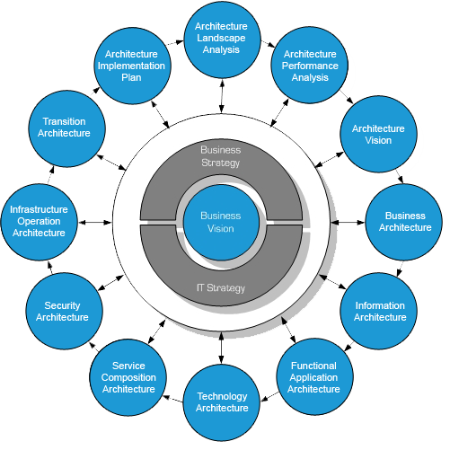
Kiến trúc Enterprise là gì?
Là một tập tất cả các nguyên tắc chặt chẽ, các phương thức và những mô hình mà được sử dụng trong thiết kế và hiện thực kiến trúc, quy trình nghiệp vụ, thông tin hệ thống, và cơ sở hạ tầng của một tổ chức enterprise.

Slide 5
Tại sao phải có kiến trúc Enterprise?
Có kiến trúc tốt giúp doanh nghiệp đạt được thành công trong hoạt động của mình.
Kiến trúc enterprise cung cấp một cái nhìn tổng thể của tổ chức. Một kiến trúc enterprise tốt cung cấp cái nhìn sâu sắc, thấu đáo cần thiết trong việc cân bằng các yêu cầu và biến chuyển dễ dàng từ tổ chức chiến lược đến hoạt động hằng ngày.
Ngoài việc cung cấp cái nhìn tổng thể thì kiến trúc enterprise còn được sử dụng để ước lượng, đánh giá quá trình chuyển đổi từ hiện tại đến tương lai. Nó cung cấp một phương pháp để đánh giá tác động của những thay đổi kiến trúc đến chất lượng sản phẩm và cả khía cạnh số lượng, ví dụ như hiệu năng sản xuất hay vấn đề chi phí.

Slide 6
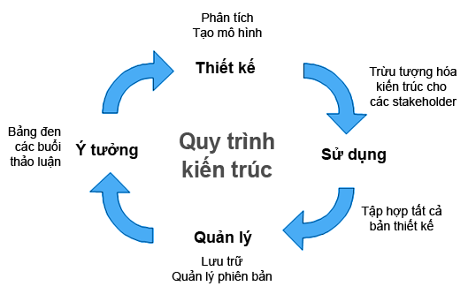
Quy trình kiến trúc Enterprise
Hình 3-1 Quy trình kiến trúc

Slide 7
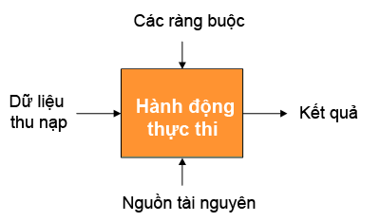
Các ngôn ngữ hổ trợ kiến trúc Enterprise
IDEF
IDEF - là tên gọi chung của một họ các ngôn ngữ được sử dụng để phân tích và hiện thực mô hình kiến trúc enterprise. IDEF là một nhóm các phương pháp có nguồn gốc từ quân đội. Ban đầu, chúng được phát triển bởi lực lượng không quân Mỹ trong chương trình Integrated Computer Aided Manufacturing (ICAM).
Hiện tại, có 16 phương pháp IDEF. Trong những phương pháp này, IDEF0, IDEF3 và IDEF1X ( “hạt nhân”) thì được sử dụng phổ biến nhất.
Hình 3-8 IDEF0

Slide 8
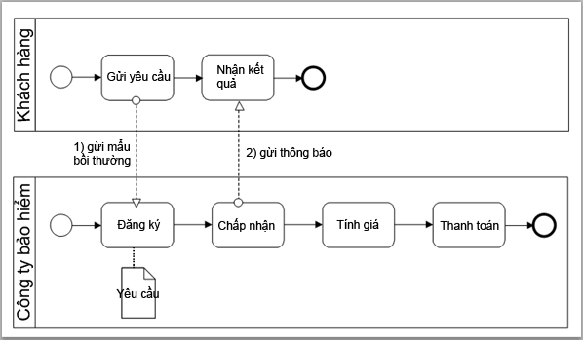
Các ngôn ngữ hổ trợ kiến trúc Enterprise
Business Process Modelling Notation (BPMN)
BPMN là một trong những tiêu chuẩn đang được phát triển bởi tổ chức BPMI - Business Process Management Initiative.
Hình 3-9 Ví dụ mô hình được thể hiện bởi BPMN

Slide 9
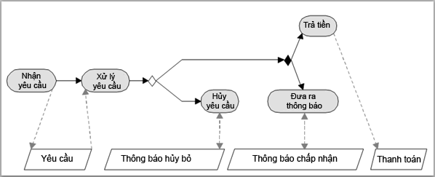
Các ngôn ngữ hổ trợ kiến trúc Enterprise
Testbed
Testbed là ngôn ngữ mô hình quy trình nghiệp được phát triển bởi Telematica Instituut cùng với nhiều công ty được liên kết với nhau. Testbed hiện giờ được sử dụng bởi nhiều công ty và Chính phủ Hà Lan.
Hình 3-10 Mô hình quy trình nghiệp vụ trong Testbed

Slide 10
Các ngôn ngữ hổ trợ kiến trúc Enterprise
ARIS (‘Architecture of Integrated Information Systems’, Scheer 1994)
ARIS được nhắm đến để phục vụ cho những mục đích khác nhau: cung cấp tài liệu của các loại quy trình nghiệp vụ hiện có, lên kế hoạch cho việc phân tích và thiết kế những quy trình nghiệp vụ và hổ trợ thiết kế những hệ thống thông tin.
ARIS cung cấp các loại mô hình sau:
Mô hình dữ liệu (data view)
Mô hình luồng công việc (control flows)
Mô hình quy trình, chức năng nghiệp vụ (process / funtion view)
Mô hình tổ chức (organisation view)

Slide 11
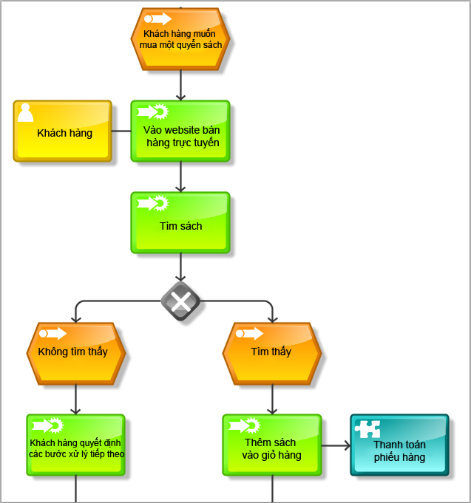
Các ngôn ngữ hổ trợ kiến trúc Enterprise
ARIS (‘Architecture of Integrated Information Systems’, Scheer 1994)
Hình 3-11 Quy trình thanh toán hóa đơn thể hiện bởi ARIS

Slide 12
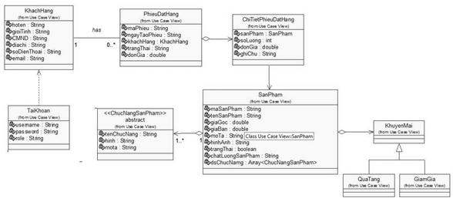
Các ngôn ngữ hổ trợ kiến trúc Enterprise
Unified Modeling Language (UML)
UML - Ngôn ngữ mô hình hóa thống nhất : là một ngôn ngữ mô hình gồm các ký hiệu đồ họa mà các phương pháp hướng đối tượng sử dụng để thiết kế các hệ thống thông tin một cách nhanh chóng.
Hình 3-12 Ví dụ một mô mình UML

Slide 13
Ngôn ngữ ArchiMate
ArchiMate là gì
Tại sao dùng ArchiMate
Những ký hiệu trong ArchiMate
So sánh ArchiMate và UML
Kiến trúc ngôn ngữ ArchiMate
Tầng Nghiệp vụ
Tầng Ứng dụng
Tầng Kỹ thuật
ArchiMate Viewpoint

Slide 14
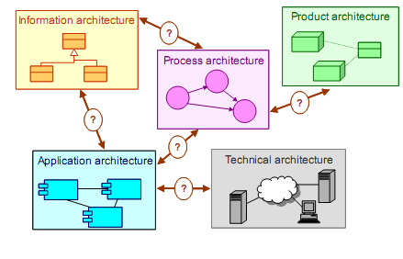
ArchiMate là gì
ArchiMate là một ngôn ngữ dùng để miêu tả mô hình kiến trúc enterprise, hỗ trợ kiến trúc sư trong việc mô tả, phân tích, hình dung, và truyền đạt các khái niệm kiến trúc, mối quan hệ giữa các miền enterprise một cách rõ ràng
Notes:
ArchiMate is partly based on the IEEE 1471 standard.
IEEE 1471 is an IEEE Standard for describing the architecture of a software-intensive system, also known as software architecture or system architecture.
It was developed in the Netherlands by a project team from the Telematica Instituut in cooperation with several Dutch partners from government, industry and academia.
In 2008 ArchiMate was accepted and hosted as an open standard by the Open Group.

Slide 15
ArchiMate là gì
ArchiMate cung cấp một ngôn ngữ chung để miêu tả việc xây dựng và quản lý những quy trình nghiệp vụ , cấu trúc tổ chức, luồng thông tin, hệ thống CNTT, và cơ sở hạ tầng kỹ thuật.
Notes:
ArchiMate distinguishes itself from other languages such as Unified Modeling Language (UML) and Business Process Modeling Notation (BPMN) by its well defined metamodel, and wider enterprise modelling scope.^{[3]}

Slide 16
Tại sao dùng ArchiMate
Ngày nay, các tổ chức cần phải đáp ứng nhanh chóng những yêu cầu thay đổi của khách hàng. Nhu cầu này ảnh hưởng đến toàn bộ hoạt động của một tổ chức, từ cơ cấu tổ chức đến cơ sở hạ tầng. Làm thế nào bạn kiểm soát các tác động của những thay đổi này ?
Notes:
Kiến trúc có thể là câu trả lời. Tuy nhiên, việc mô hình một kiến trúc sao cho đúng đắn, hiệu quả và thống nhất thực sự là một thử thách không nhỏ, chẵng hạn như kiến trúc sư cần những cách thể hiện kiến trúc một cách rõ ràng để có thể liên lạc với các bên liên quan khác, chẳng hạn như bên phát triển hệ thống, người dùng cuối, và nhà quản lý...Thật không may, trên thực tế các kiến trúc sư thuộc các lĩnh vực khác nhau, thậm chí trong cùng một tổ chức, thường sử dụng riêng các kỹ thuật mô tả và quy ước riêng của họ. Đến nay, không có tiêu chuẩn ngôn ngữ để mô tả kiến trúc enterprise một cách chính xác. Chúng thường được mô tả hoặc trong hình thức thiếu một ý nghĩa rõ ràng, hoặc trong ngôn ngữ thiết kế chi tiết (như UML) gây khó hiểu cho những người không chuyên. Điều này thường xuyên dẫn đến hiểu lầm làm cản trở sự hợp tác của kiến trúc sư và các bên liên quan khác.

Slide 17
Tại sao dùng ArchiMate
Ngôn ngữ mô hình kiến trúc ArchiMate là câu trả lời cho những khó khăn trên. Ngôn ngữ ArchiMate phát triển một phương pháp tiếp cận thích hợp để mô tả kiến trúc, hình dung ra các miền khác nhau của một enterprise và quan hệ giữa chúng.
ArchiMate thể hiện một cách thống nhất về mô hình kiến trúc enterprise, tích hợp các miền khác nhau và mô tả chúng một cách rõ ràng, dễ hiểu.
Notes:
. Bằng cách phát triển một ngôn ngữ kiến trúc và kỹ thuật hình ảnh trực quan, ArchiMate sẽ cung cấp cho các kiến trúc sư các công cụ hỗ trợ và cải thiện quy trình kiến trúc hiện có và tiêu chuẩn mới sẽ được sử dụng hoặc tích hợp bất cứ khi nào có thể.

Slide 18
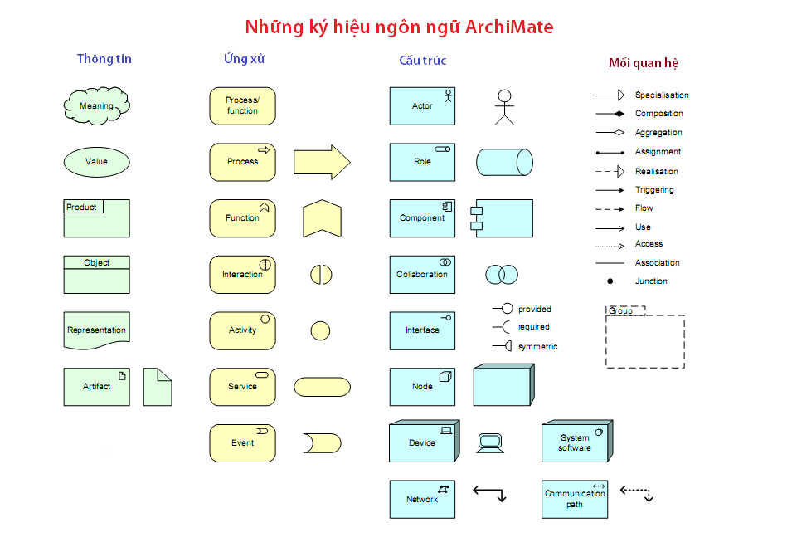
Notes:
An architecture framework divides the enterprise architecture in to a business, application and technology layer. In each layer, three aspects are considered: active elements that exhibit behavior (e.g. Process and Function), an internal structure and elements that define use or communicate information.
- Meaning :

Slide 19
ArchiMate vs UML
ArchiMate mô tả cấu trúc của một thành phố, trong khi UML mô tả cấu trúc của những ngôi nhà và cao ốc văn phòng, cả hai đều là cần thiết, và chúng giải quyết vấn đề khác nhau

Slide 20
ArchiMate vs UML
UML không trả lời câu hỏi : dịch vụ IT và quy trình nghiệp vụ quan hệ với nhau như thế nào. Trong khi, ArchiMate làm được điều đó.
ArchiMate có sử dụng lại những hình ảnh ký hiệu tuơng tự như UML nhưng định nghĩa lại ngữ nghĩa của chúng.
Notes:
UML thường được sử dụng bởi kỹ sư thiết kế hệ thống, cái mà UML còn thiếu là một metamodel nhất quán và thuần nhất để có thể định nghĩa những thành phần của những mô hình khác nhau quan hệ với nhau như thế nào. Nói cách khác, UML không trả lời câu hỏi: dịch vụ IT và quy trình nghiệp vụ quan hệ với nhau như thế nào. Trong khi, ArchiMate có làm được điều đó. ArchiMate bắt đầu với việc nắm rõ những mối quan hệ phức tạp giữa quy trình nghiệp vụ và dịch vụ IT bên trong những miền khác nhau từ động lực kinh doanh cho đến quy trình nghiệp vụ, quản lý dịch vụ cho đến hệ thống và cơ sở hạ tầng. ArchiMate định nghĩa một metamodel cho phép những mối quan hệ này được cấu trúc, được ràng buộc và truyền thông với nhau, trong khi đó UML không bị ràng buộc giữa những loại mô hình .
ArchiMate có sử dụng lại những hình ảnh ký hiệu tuơng tự như UML nhưng định nghĩa lại ngữ nghĩa của chúng. Archimate thường được sử dụng để mô hình kiến trúc một enterprise còn UML thường mô tả sự thực thi hệ thống từ những viewpoint khác nhau.

Slide 21
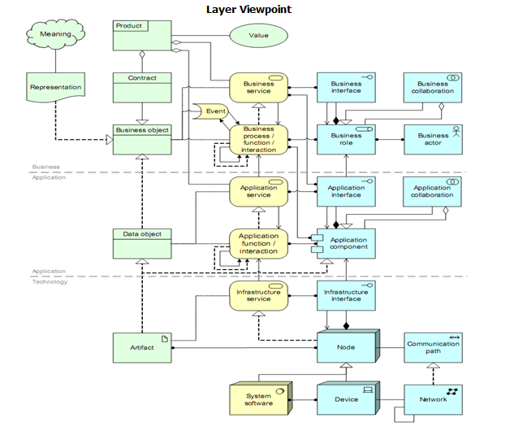
Kiến trúc ngôn ngữ ArchiMate

Slide 22
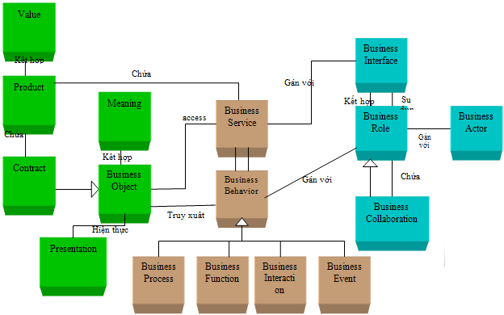
Meta model của tầng nghiệp vụ

Slide 23
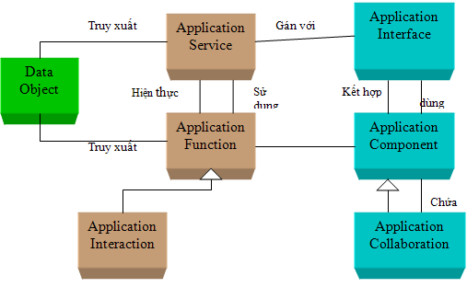
Meta model của tầng ứng dụng

Slide 24
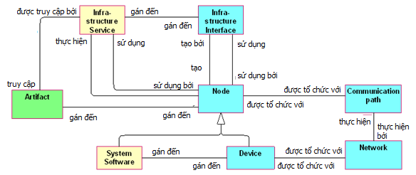
Meta model Tầng kỹ thuật

Slide 25
ArchiMate Viewpoint
Tại sao phải sử dụng viewpoint
Viewpoint là gì
Phân biệt model, view, visualization
Phân loại Viewpoint
Các ArchiMate Viewpoint cơ bản

Slide 26
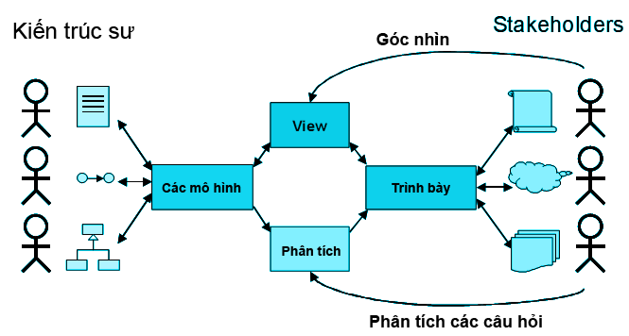
Tại sao cần sử dụng Viewpoint

Slide 27
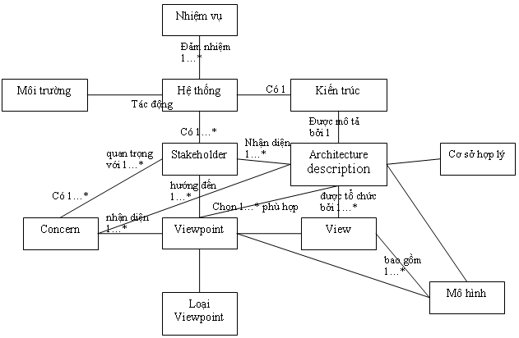
Viewpoint là gì

Slide 28
Viewpoint là gì
Định nghĩa: Viewpoint là sự quy định rõ ràng của những thoả thuận về việc xây dựng và sử dụng những view.

Slide 29
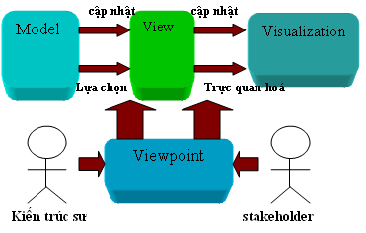
Phân biệt giữa Model, View, Visualization

Slide 30
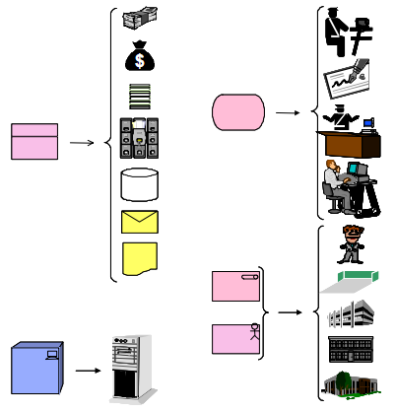
Phân biệt giữa Model, View, Visualization

Slide 31
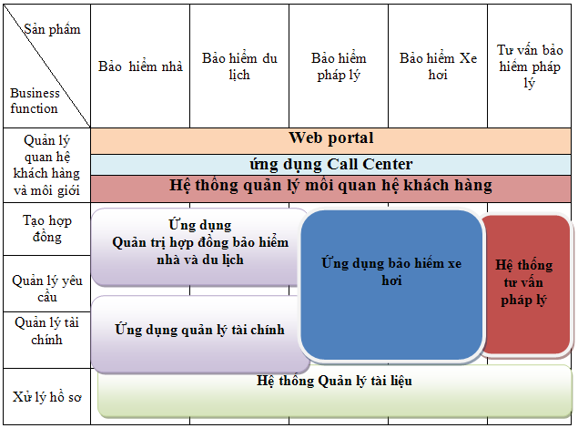
Phân biệt giữa Model, View, Visualization

Slide 32
Phân loại Viewpoint
Viewpoint được phân loại dựa trên hai yếu tố là mục đích và nội dung.
Mục đích là điều mà những viewpoint này phải phục vụ
nội dung là những gì mà chúng phải thể hiện ra

Slide 33
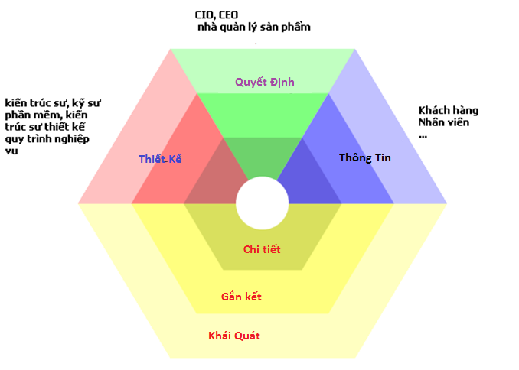
Phân loại Viewpoint

Slide 34
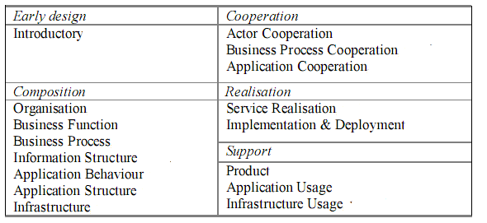
Các ArchiMate Viewpoint Cơ Bản

Slide 35
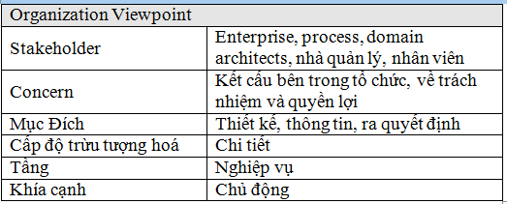
Organization Viewpoint

Slide 36
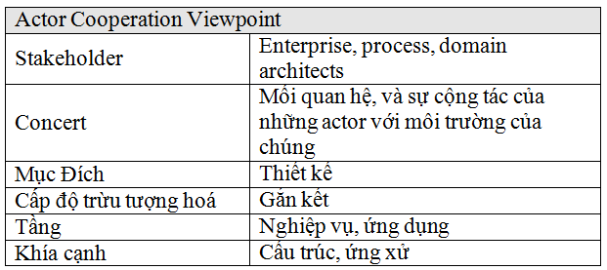
Actor Cooperation Viewpoint

Slide 37
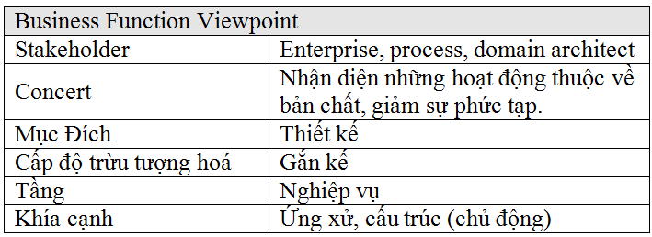
Bussiness Function Viewpoint

Slide 38
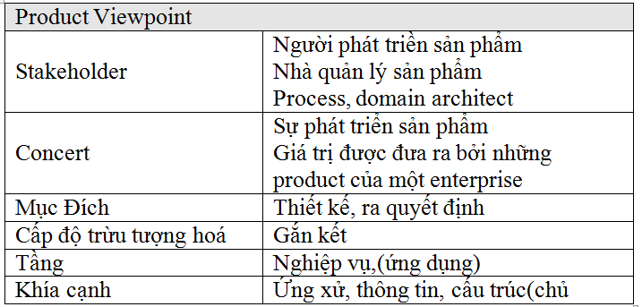
Product Viewpoint

Slide 39
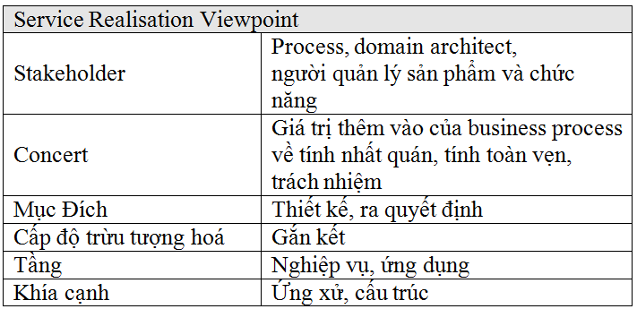
Service Realisation Viewpoint

Slide 40
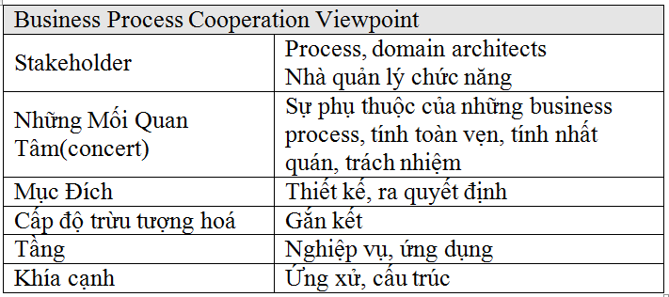
Bussiness Process Cooperation Viewpoint

Slide 41
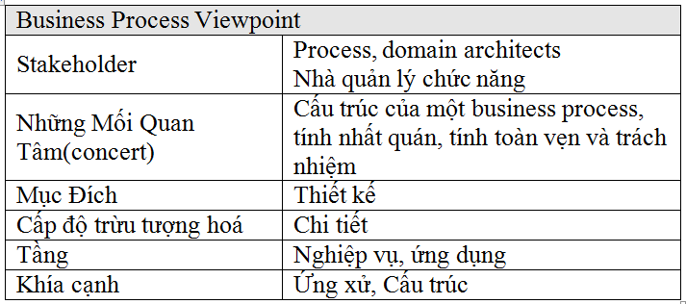
Bussiness Process Viewpoint

Slide 42
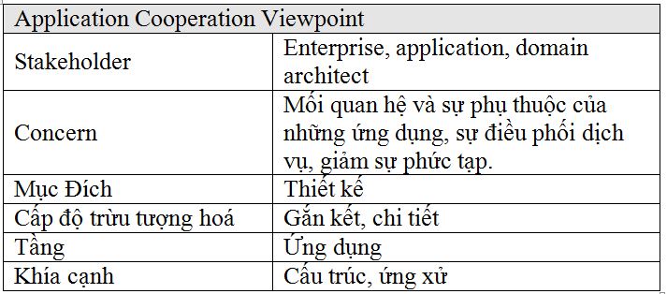
Application Cooperation Viewpoint

Slide 43
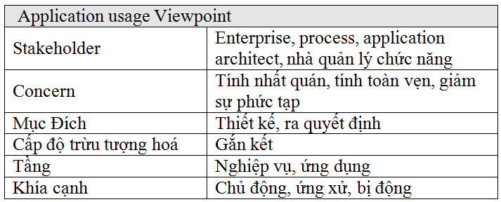
Application Usage Viewpoint

Slide 44
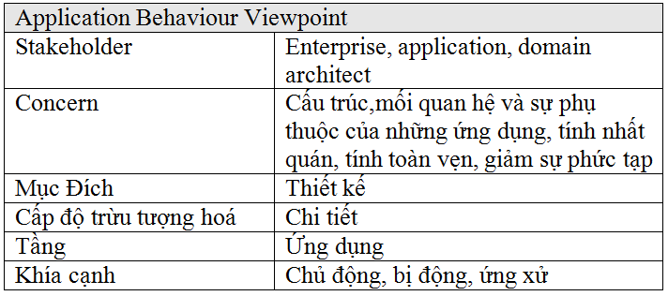
Application Behavior Viewpoint

Slide 45
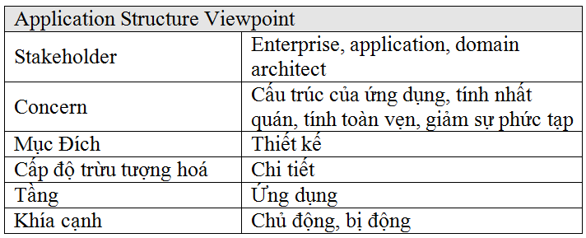
Application Structure Viewpoint

Slide 46
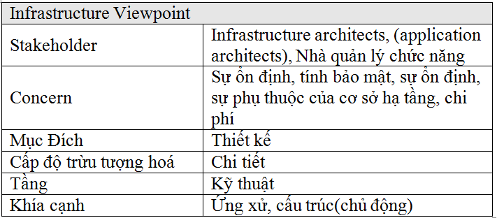
Infrastructure Viewpoint

Slide 47
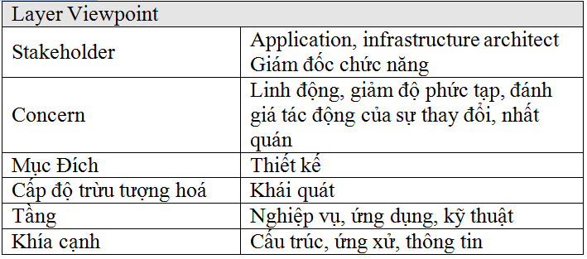
Layer Viewpoint

Slide 48
Bài toán áp dụng
Phát biểu bài toán
Mô hình kiến trúc hệ thống quản lý trường học thể hiện qua ngôn ngữ ArchiMate.

Slide 49
Phát biểu bài toán
Xây dựng một hệ thống dùng để quản lý các hoạt động của
trường học bao gồm quản lý học sinh, quản lý giáo viên và
quản lý thu việc thu tiền học phí.Đồng thời cung cấp chức
năng gửi mail để trao đổi thông tin giữa nhà trường và gia
đình.

Slide 50
Mô hình kiến trúc hệ thống quản lý trường học thể hiện qua ngôn ngữ Archimate
Bussiness
actor cooperation view
Organisation structure view
function view
product view
service realisation view
process cooperation view
process view
Application
cooperation view
structure view
behavior view
usage view
Technical infrastructure view
Layer view

Slide 51
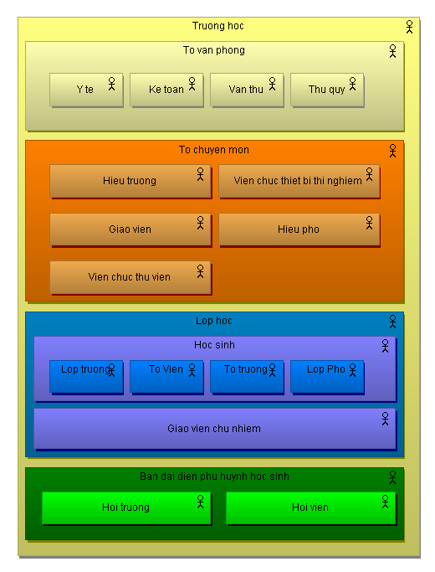
Bussiness Organisation structure view

Slide 52
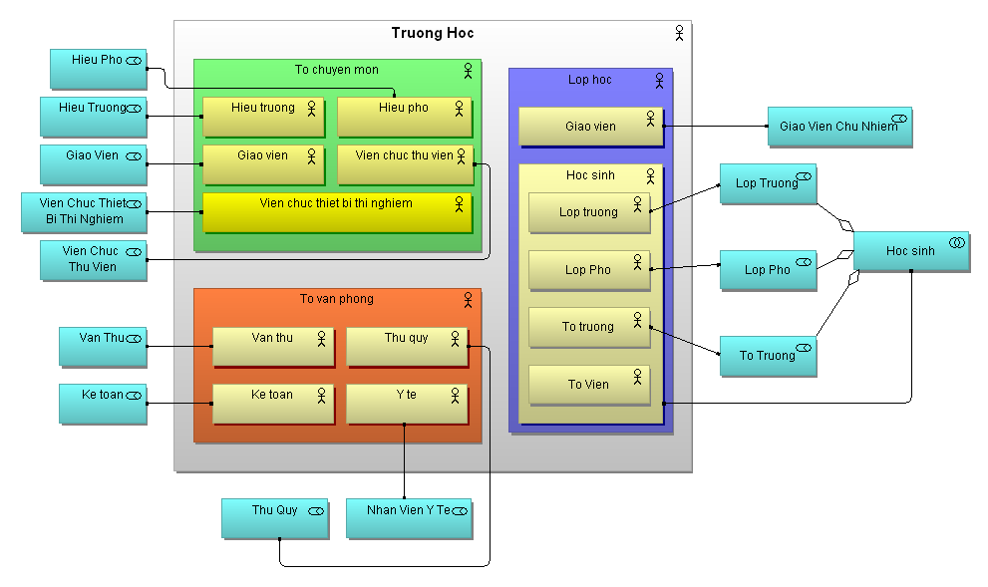
Bussiness Actor cooperation view

Slide 53
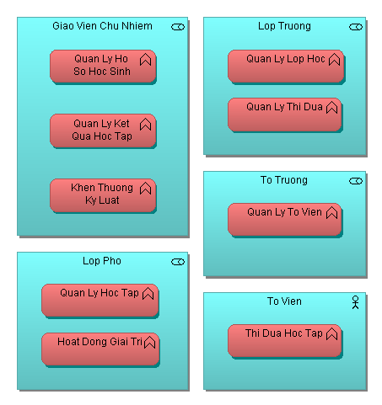
Bussiness function view

Slide 54
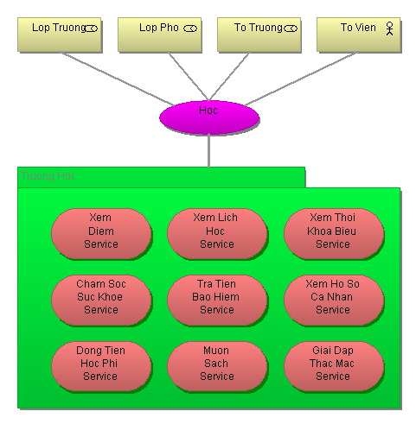
Bussiness product view

Slide 55
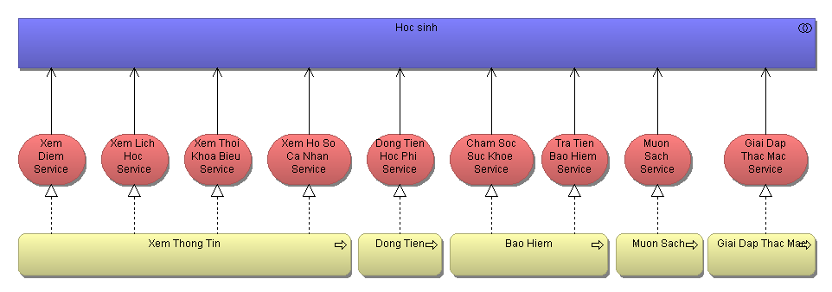
Bussiness service realisation view

Slide 56
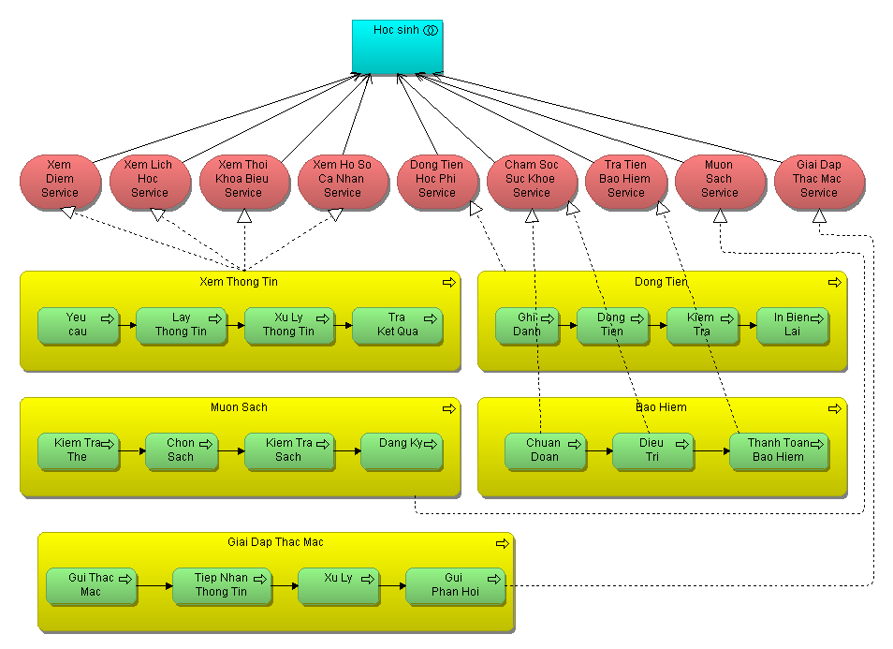
Bussiness process cooperation view

Slide 57
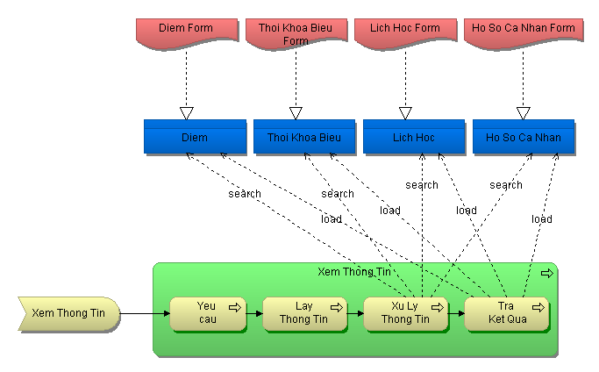
Bussiness process view

Slide 58
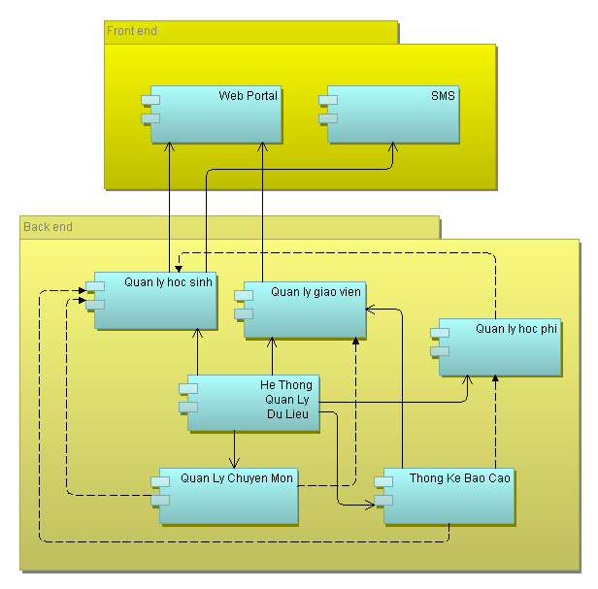
Application cooperation view

Slide 59
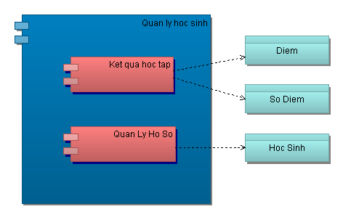
Application structure view

Slide 60
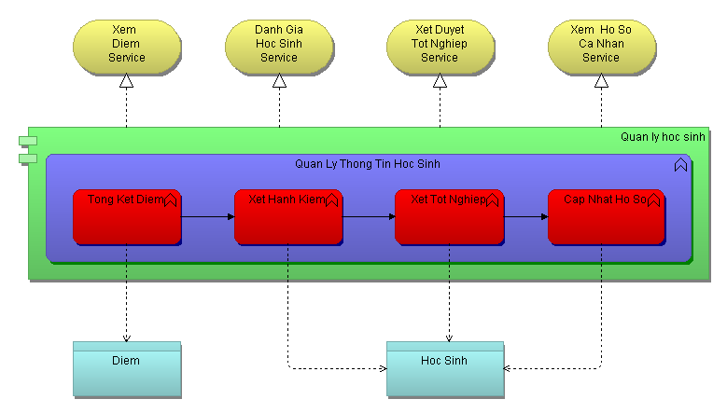
Application behavior view

Slide 61
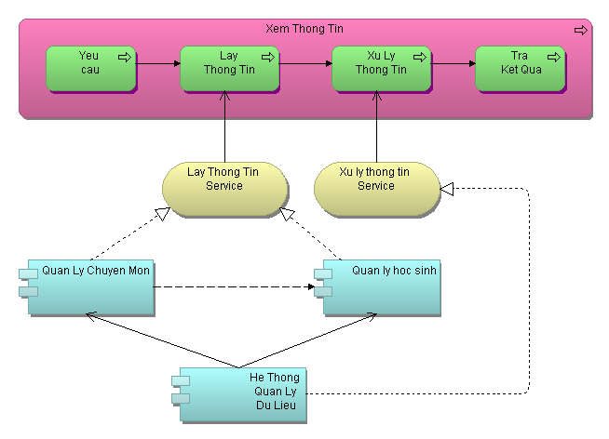
Application usage view

Slide 62
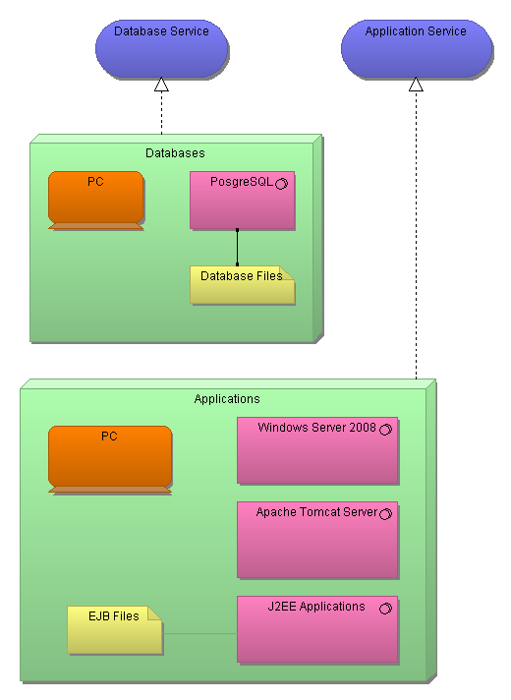
Technical infrastructure view

Slide 63
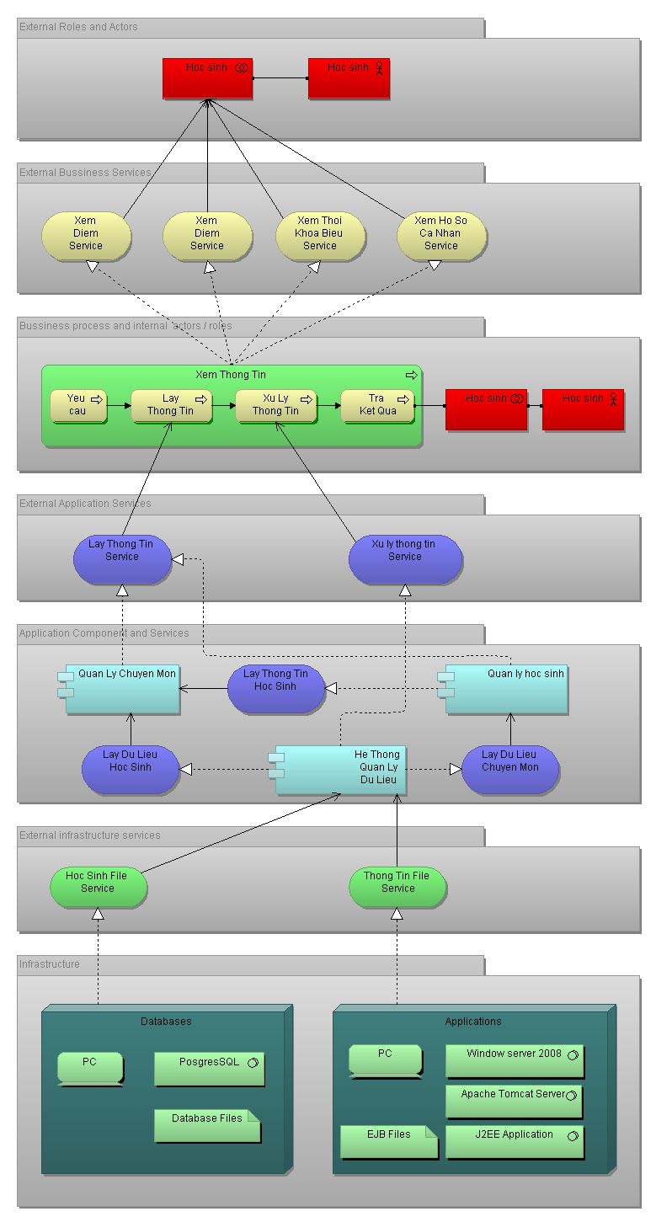
Layer view

